Slide 1
Universidade Aberta do SUS - UNASUS
Universidade Federal de Pelotas
Especialização em Saúde da Família
Modalidade a Distância
Turma 04
Melhoria da Atenção à Saúde Bucal dos Escolares de 6 a 12 anos, Escola Municipal Santa Isabel, Área de abrangência da UBS/ESF Jardim Cristina, Colombo/PR
ANA PAULA GERONASSO
Orientadora: Marina Sousa Azevedo

Slide 2
INTRODUÇÃO
As ações programáticas preconizadas pela intervenção são de grande importância para a melhoria da atenção à saúde bucal dos escolares, uma vez que estas ações tem um impacto importante na saúde destes indivíduos, principalmente por conseguirmos implantar hábitos, trabalhar a prevenção e aliar pais e professores na busca por práticas bucais saudáveis (BRASIL, 2006).

Slide 3
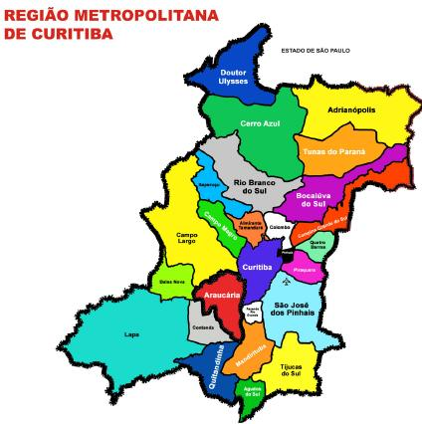
INTRODUÇÃO
Colombo: município do estado do Paraná, localizado na região metropolitana de Curitiba.
População: 215.242 habitantes (IBGE, 2014).
Possui características urbanas e rurais.
22 unidades (12 Unidades Básicas e 10 Unidades Estratégias de Saúde da Família).
Colombo
Curitiba

Slide 4
INTRODUÇÃO
Unidade de Saúde Jardim Cristina:
Área urbana do município a 12,3 Km de distância do centro do município e a 17,3 Km da cidade de Curitiba.
Modelo de atenção: Estratégia Saúde da Família
População da área de abrangência: 8.520 habitantes.
Três equipes multiprofissionais: 115, 116 e 117, subdivididas em cinco micro – áreas.

Slide 5
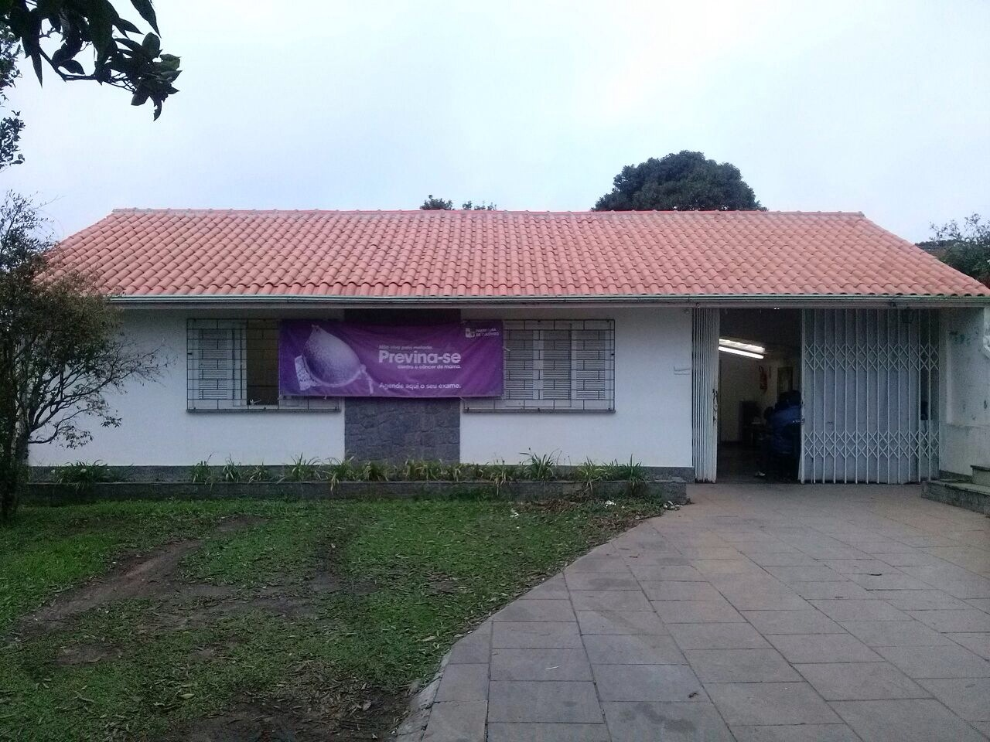
UNIDADE BÁSICA DE SAÚDE JARDIM CRISTINA

Slide 6
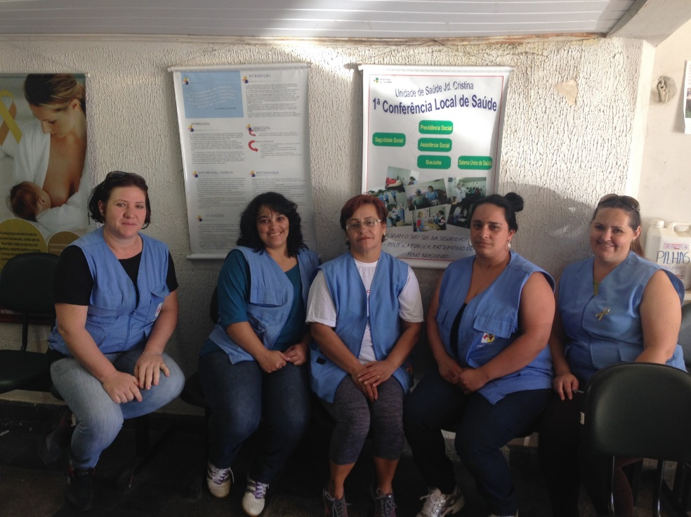
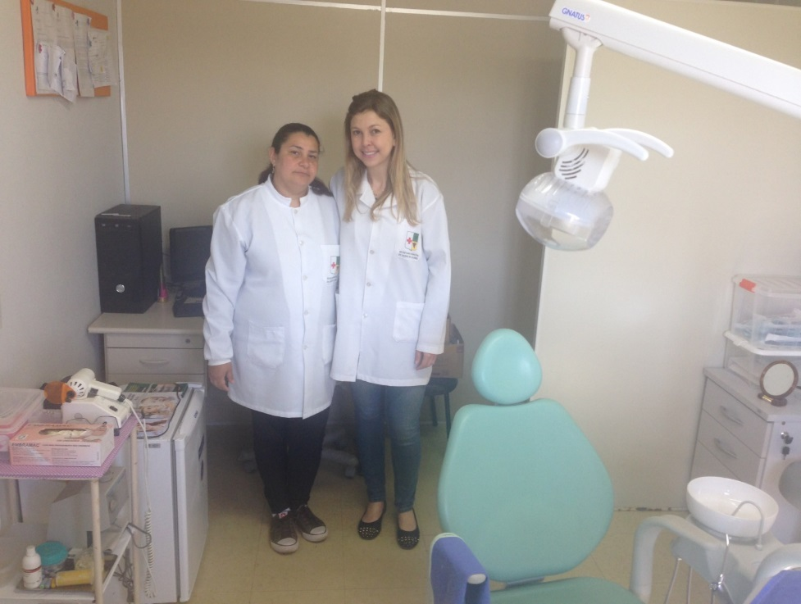
AGENTES COMUNITÁRIAS DE SAÚDE
EQUIPE DE SAÚDE BUCAL

Slide 7
INTRODUÇÃO
Antes da intervenção:
Atendíamos apenas os escolares os quais os responsáveis procuravam atendimento na unidade de saúde.
Não realizávamos busca ativa dos usuários que necessitavam de tratamento odontológico.
Não realizávamos busca ativa dos usuários faltosos às consultas.

Slide 8
INTRODUÇÃO
Antes da intervenção:
Dávamos prioridade a livre demanda.
Prontuários eram atualizados somente dos que necessitavam de encaminhamento para atenção secundária.
A cobertura de primeira consulta programática era de 45%.

Slide 9
OBJETIVO GERAL
Melhorar a atenção à saúde bucal de escolares residentes na área de abrangência da UBS/ESF Jardim Cristina, ampliando a cobertura, melhorando a adesão, a qualidade da atenção, o registro das informações da saúde bucal dos escolares.

Slide 10
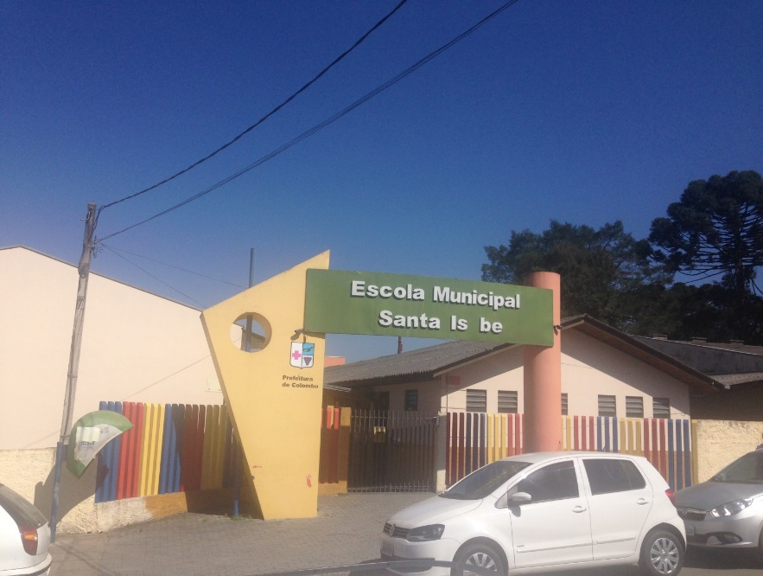
METODOLOGIA
População: Escolares de 6 a 12 anos da área de abrangência
Local: Escola Santa Isabel
Período: 4 meses
Protocolos: Protocolo Municipal de Saúde Bucal do Município de Colombo (COLOMBO, 2012), o Protocolo Integrado de Saúde Bucal da Prefeitura de Curitiba (CURITIBA, 2004) e o Caderno de Atenção Básica nº 17, de Saúde Bucal (BRASIL, 2006d)

Slide 11
Logística e ações realizadas:
Monitoramento e avaliação: registro na ficha espelho e tabulação em planilha eletrônica de coleta de dados.
Organização e gestão do serviço: contato com a escola adstrita à UBS, acolhimento dos escolares, cadastro na UBS, busca ativa aos faltosos, agendamentos dos tratamentos, atividades educativas na escola e garantimos material necessário para realização das atividades.

Slide 12
Logística e ações realizadas:
Engajamento público: comunidade informada sobre turnos de atividades (cartazes na escola e UBS e avisos nas agendas dos escolares). Os professores, funcionários e pais foram sensibilizados. Reunião para esclarecer sobre as atividades propostas, sua importância, pedir a colaboração, ouvir opiniões e perspectivas a respeito das atividades.
Qualificação da prática clínica: Capacitamos a equipe

Slide 13
OBJETIVOS,
METAS
E
RESULTADOS

Slide 14
OBJETIVO 1. Ampliar a cobertura da atenção à saúde bucal dos escolares
META 1:Ampliar a cobertura de ação coletiva de exame bucal com finalidade epidemiológica para estabelecimento de prioridade de atendimento em 100% dos escolares de seis a 12 anos de idade das escolas da área de abrangência.

Slide 15
OBJETIVO 1. Ampliar a cobertura da atenção à saúde bucal dos escolares
META 2: Ampliar a cobertura de primeira consulta, com plano de tratamento odontológico, para 90% dos escolares moradores da área de abrangência da unidade de saúde.

Slide 16
OBJETIVO 1. Ampliar a cobertura da atenção à saúde bucal dos escolares
META 3: Realizar primeira consulta odontológica em 90% dos escolares da área classificados como alto risco para doenças bucais.

Slide 17
OBJETIVO 2. Melhorar a adesão ao atendimento em saúde bucal
META 4: Fazer busca ativa de 100% dos escolares da área, com primeira consulta programática, faltosos às consultas.

Slide 18
OBJETIVO 3. Melhorar a qualidade da atenção em saúde bucal dos escolares
META 5: Realizar a escovação supervisionada com creme dental em 100% dos escolares.

Slide 19
OBJETIVO 3. Melhorar a qualidade da atenção em saúde bucal dos escolares
META 6: Realizar a aplicação de gel fluoretado com escova dental em 100% dos escolares de alto risco para doenças bucais.

Slide 20
OBJETIVO 3. Melhorar a qualidade da atenção em saúde bucal dos escolares
META 7: Concluir o tratamento dentário em 90% dos escolares com primeira consulta odontológica.

Slide 21
OBJETIVO 4. Melhorar registro das informações
META 8: Manter registro atualizado em planilha e/ou prontuário de 100% dos escolares da área.

Slide 22
OBJETIVO 5: Promover a saúde bucal dos escolares
META 9: Fornecer orientações sobre higiene bucal para 100% dos escolares.

Slide 23
OBJETIVO 5: Promover a saúde bucal dos escolares
META 10: Fornecer orientações sobre cárie dentária para 100% das crianças.

Slide 24
OBJETIVO 5: Promover a saúde bucal dos escolares
META 11: Fornecer orientações nutricionais para 100% das crianças.

Slide 25
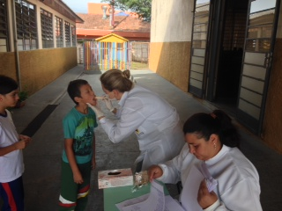
EXAMES EPIDEMIOLÓGICOS NA ESCOLA

Slide 26
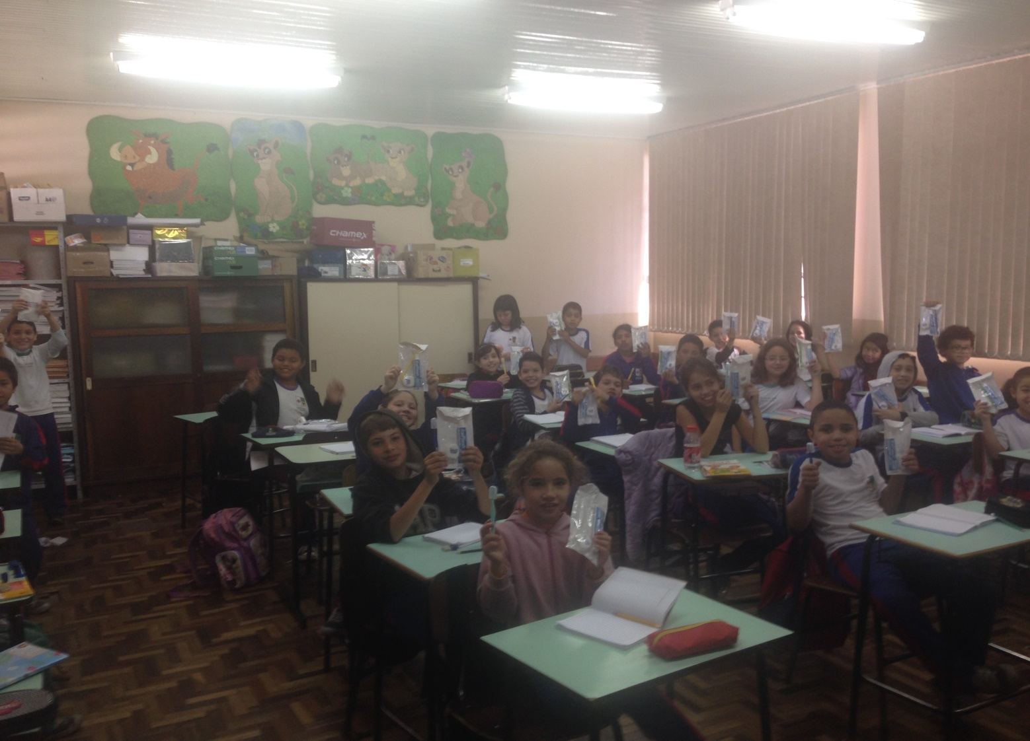
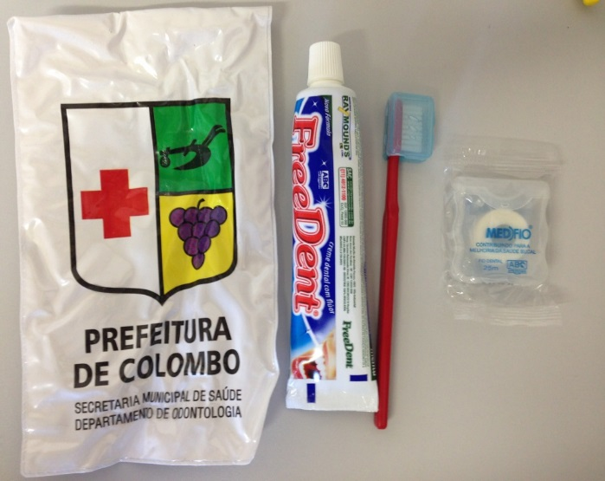
DISTRIBUIÇÃO DOS KITS NA ESCOLA

Slide 27
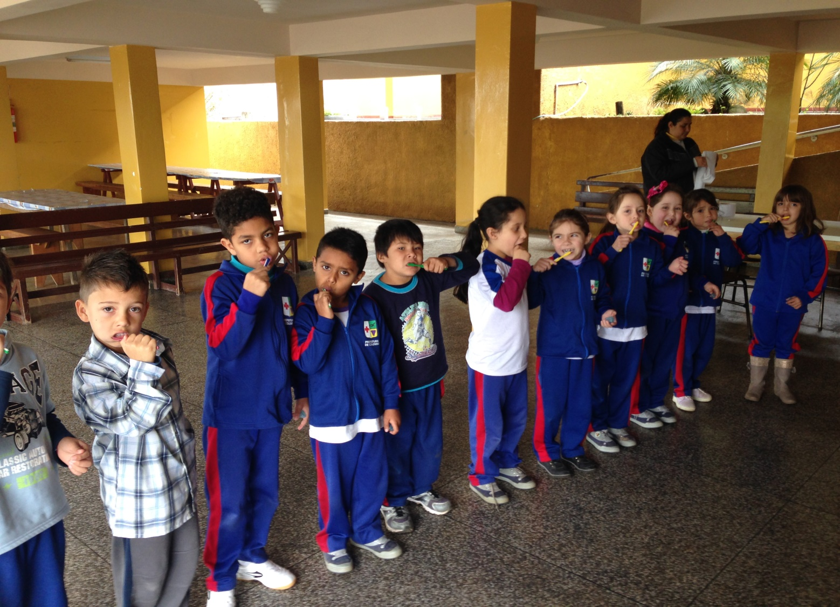
ESCOVAÇÕES SUPERVISIONADAS

Slide 28
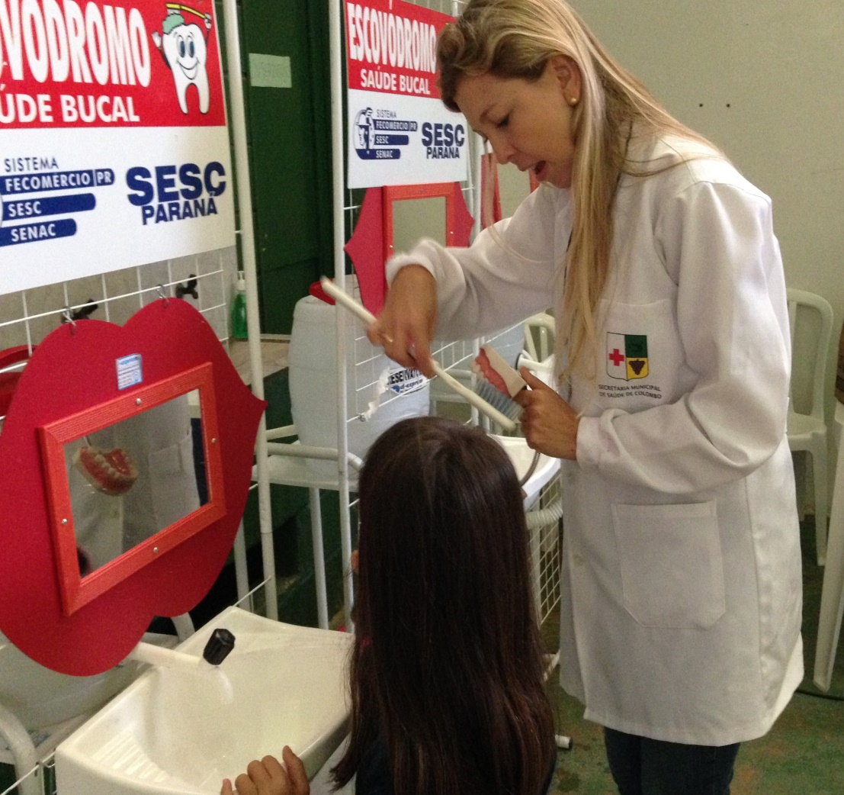
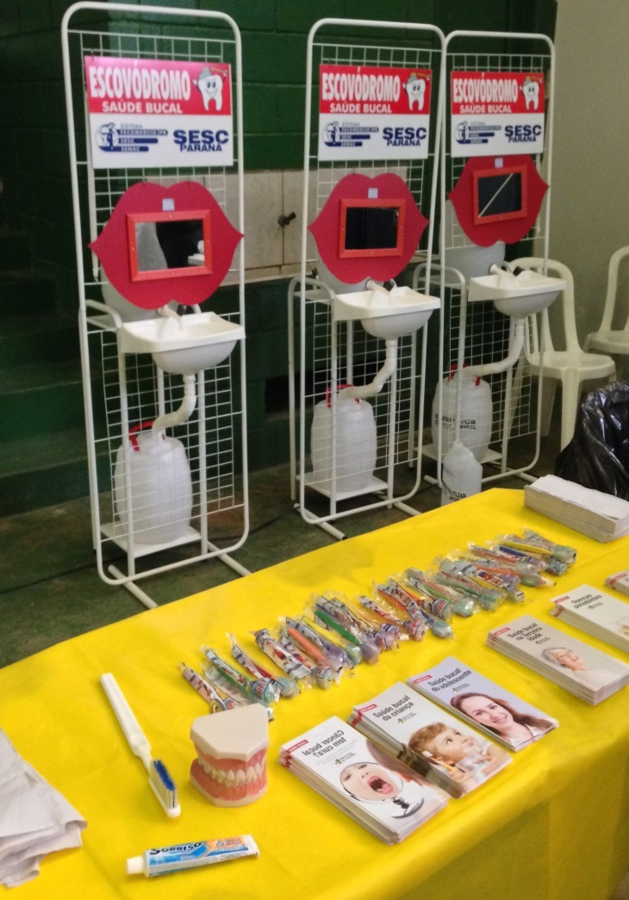
OFICINAS DE SAÚDE BUCAL

Slide 29
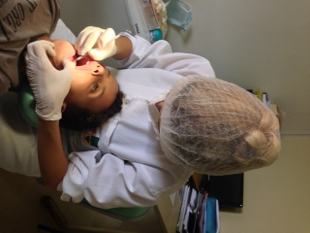
ATENDIMENTO ODONTOLÓGICO

Slide 30
DISCUSSÃO
* Melhoramos a saúde bucal dos escolares, realizamos tratamentos de cura e prevenção, ensinamos hábitos bucais saudáveis.
* Daremos continuidade às atividades preventivas na escola e terminaremos os tratamentos.
* Os funcionários envolvidos qualificaram-se através das capacitações e estão bem integrados e treinados para dar continuidade as ações.

Slide 31
DISCUSSÃO
* Os pais dos escolares tem mostrado satisfação com os atendimentos clínicos realizados.
* A diretora e funcionários da escola ficaram muito satisfeitos em ver os atendimentos clínicos, os resultados na aprendizagem dos escolares.
* Criamos um elo entre a escola, a comunidade e a UBS, proporcionamos maior acesso ao atendimento odontológico.

Slide 32
DISCUSSÃO
* Implantamos hábitos na vida dos escolares, entrando na suas rotinas, proporcionando hábitos de higiene bucal, para que levem o conhecimento para vida toda.
* Incorporaremos a intervenção à rotina do serviço.

Slide 33
Minhas expectativas iniciais com o curso eram adquirir maiores conhecimentos, podendo aplicar de alguma forma no dia a dia da unidade. O curso me permitiu ter contato com diferentes técnicas de atendimento individual e coletivo, mostrou formas de intervir nos núcleos familiares, me despertou novas ideias a serem implantadas, me trouxe conhecimento em várias áreas e maior experiência profissional.
REFLEXÃO CRÍTICA SOBRE O PROCESSO PESSOAL DE APRENDIZAGEM

Slide 34
REFERÊNCIAS
BRASIL. Cadernos de Atenção Básica nº 17. Ministério da Saúde. Secretaria de Atenção à Saúde. Departamento de Atenção Básica. Saúde Bucal. Brasília: Ministério da Saúde, 2006. 92 p.
COLOMBO. Protocolo Municipal de Saúde Bucal. Secretaria Municipal de Saúde. Prefeitura de Colombo. Departamento de Saúde Bucal. Colombo-Paraná: 2ª edição – revisada em Abril de 2012. 93p.
CURITIBA. Protocolo Integrado de Saúde Bucal. Prefeitura de Curitiba. Secretaria Municipal de Saúde/ Coordenação de Saúde Bucal, 2004. 98p.

Slide 35
É um privilégio poder ver os frutos do seu trabalho, só tenho a agradecer à UFPel pela oportunidade de realizar este curso.
Obrigada!
Ana Paula Geronasso
E-MAIL: ana_geronasso@hotmail.com

